Slide 1


Slide 2








Slide 3





Slide 4


Slide 5


Nêu hình khai triển của một hình lập phương
Hình khai triển của một hình lập phương là hình có thể gấp lại được hình khối lập phương

Slide 6


Nêu hình khai triển của một hình hộp chữ nhật
Hình khai triển của một hình hộp chữ nhật là hình có thể gấp lại được hình khối hộp chữ nhật

Slide 7








Slide 8


Slide 10









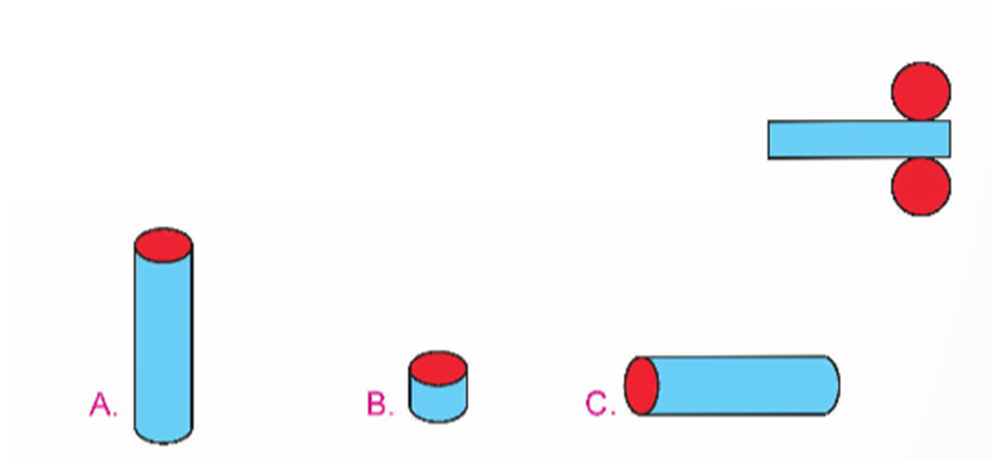
Chọn câu trả lời đúng.
Hình bên là hình khai triển của hình nào dưới đây?

Slide 11


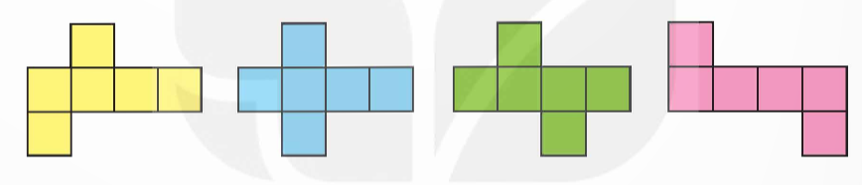
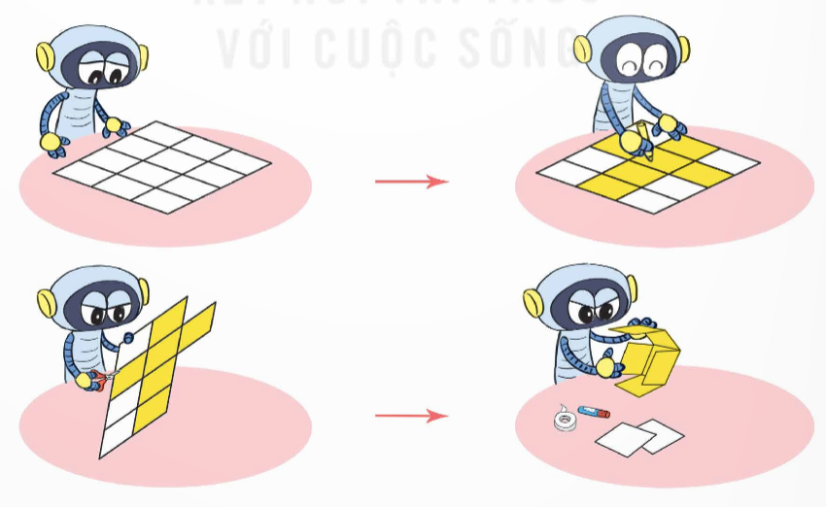
Dưới đây là một số hình khai triển của hình lập phương.
Em hãy chọn một hình khai triển và làm theo các bưới dưới đây để gấp được một hình lập phương.

Slide 12


3. Bằng cách thực hành như bài tập trên, em hãy kiểm tra trong những hình dưới đây, hình nào là hình khai triển của hình lập phương.

Slide 13
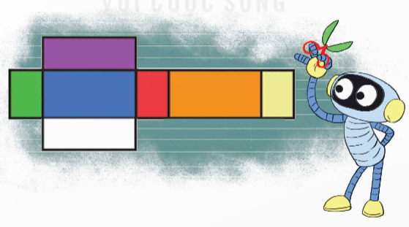

4. Rô-bốt cần cắt đi hình chữ nhật nào trong hình dưới đây để phần còn lại là hình khai triển của một hình hộp chữ nhật?

Slide 14







